Slide 1
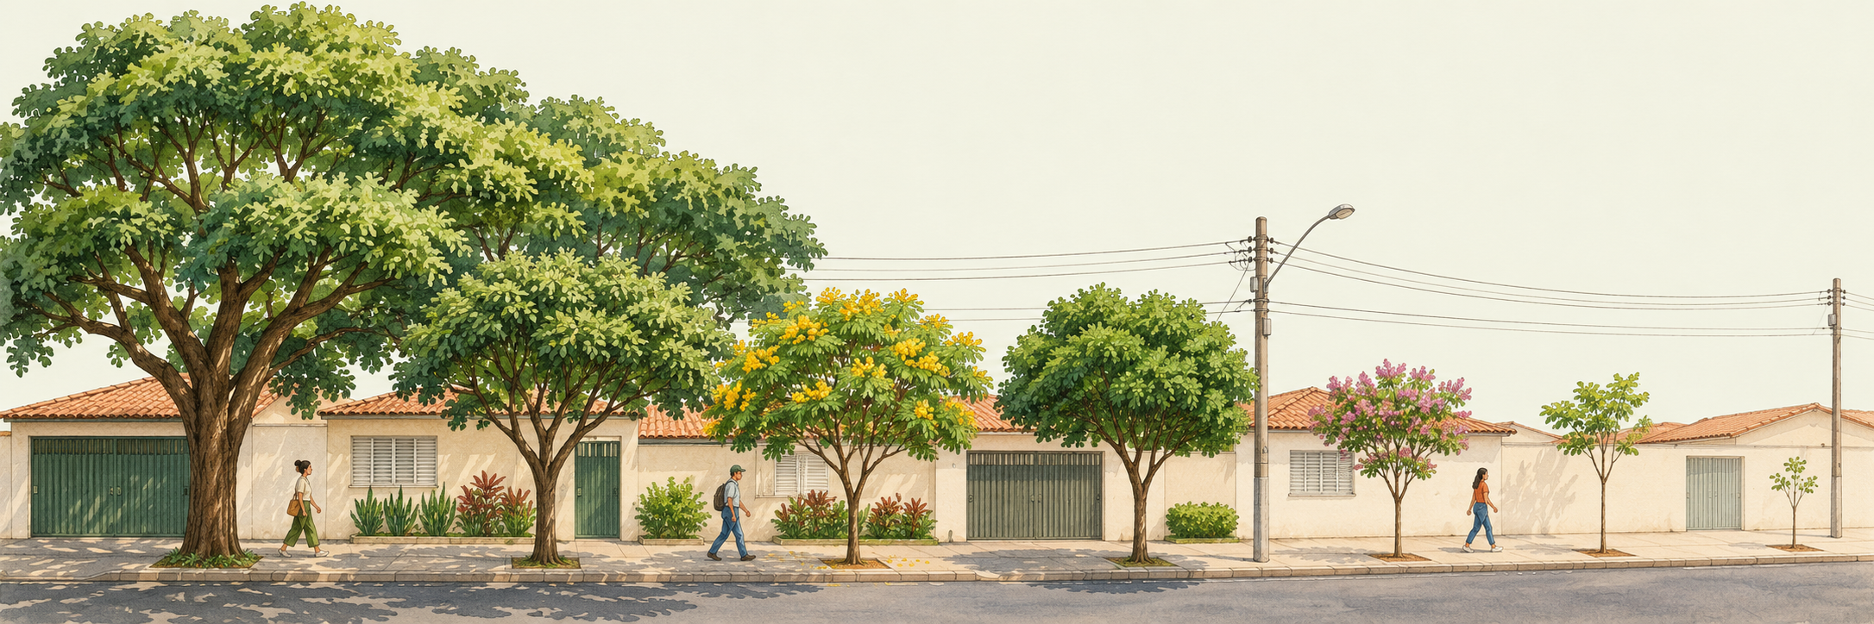
Arboriza
IDEATHON FATEC 2026
Canvas do problema
Apoio ao planejamento da arborização urbana em Araçatuba/SP
PROBLEMA
PÚBLICO
EVIDÊNCIAS
Onde priorizar novas árvores?
Quem usa e decide
33,7%
Equipes municipais de meio ambiente, planejamento urbano e mobilidade.
Equipes municipais precisam localizar trechos pouco arborizados e comparar oportunidades de plantio.
dos moradores abrangidos pela pesquisa nacional viviam em vias sem arborização.
Quem se beneficia
Moradores, pedestres e usuários do transporte coletivo.
58,7 milhões de pessoas
IBGE, Censo 2022. Pesquisa de entorno.
Recorte
Ruas e calçadas de uma área-piloto de Araçatuba, com atenção à circulação de pedestres.
Plano Clima
Necessidades da prefeitura e dados locais ainda precisam de validação.
Reconhece lacunas no diagnóstico urbano e falta de sombra na mobilidade ativa.
Ilustração conceitual
Arboriza
Contexto nacional. O diagnóstico da área-piloto será levantado pelo projeto.
01
Notes:
FONTES E CONTEXTO
IBGE, Censo Demográfico 2022, Características Urbanísticas do Entorno dos Domicílios, divulgação de 2025. 58.743.840 moradores, ou 33,7% dos moradores abrangidos pela pesquisa de entorno, viviam em vias sem arborização. O denominador corresponde aos setores selecionados para a pesquisa. Este é um indicador nacional e não um diagnóstico de Araçatuba.
https://www.ibge.gov.br/biblioteca/visualizacao/livros/liv102168.pdf
https://educa.ibge.gov.br/criancas/voce-sabia/22715-entorno-dos-domicilios.html
Plano Clima Adaptação, Plano Setorial de Cidades, 2025, p. 42. O quadro sobre mobilidade reconhece inexistência ou precariedade de diagnósticos e bases de dados sobre clima e cidades e infraestrutura de mobilidade ativa sem sombreamento. Essa evidência contextual não comprova insuficiência específica da gestão municipal de Araçatuba.
https://www.gov.br/cidades/pt-br/acesso-a-informacao/acoes-e-programas/desenvolvimento-urbano-e-metropolitano/cidade-protagonista-da-acao-climatica/arquivos/planosetorialcidades.pdf
O recorte do estudo é uma área-piloto de ruas e calçadas de Araçatuba/SP, ainda a delimitar. As necessidades das equipes municipais e a disponibilidade dos dados locais são hipóteses a validar. O arquivo não presume contratação, parceria ou integração com a prefeitura.
Ilustração original gerada por IA com a ferramenta integrada ImageGen. Cena fictícia de rua brasileira, com calçadas e árvores. Não representa rua analisada, desenho técnico, espécie prescrita, cenário medido ou plantio aprovado. Referência temática: portal de arborização urbana de Araçatuba e seu manual municipal.
https://www.aracatuba.sp.gov.br/arborizacao

Slide 2
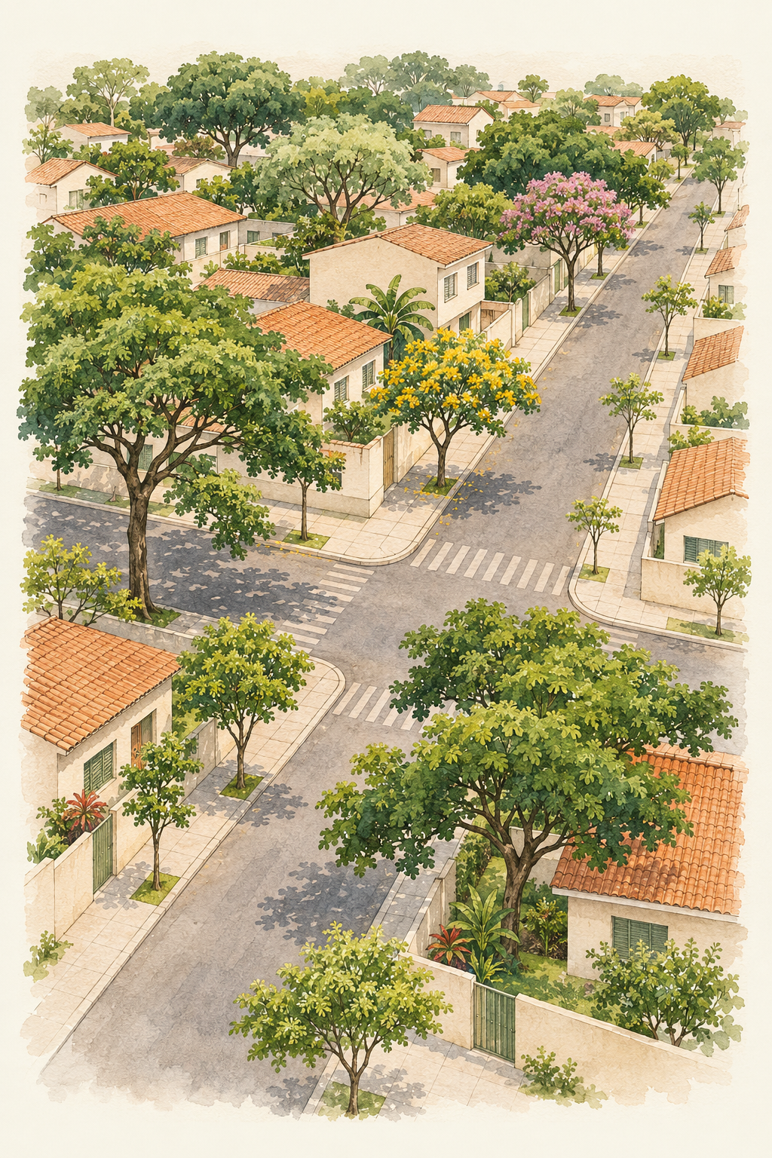
Arboriza
IDEATHON FATEC 2026
Declaração de escopo
Mapa e propostas preliminares para avaliação municipal
01
02
03
Cobertura arbórea
Trechos deficitários
Propostas preliminares
Estimar a cobertura de copas e registrar a fonte, a data e os limites dos dados.
Destacar baixa cobertura em ruas e calçadas e ordenar trechos por critérios explícitos.
Comparar cenários de quantidade e porte, com justificativa e verificações pendentes.
Recorte e dados
Entrega por trecho
Área-piloto em Araçatuba. Dados de 10 m apoiam triagem ampla. Calçadas exigem dados mais detalhados e validação.
Relatório PDF com mapa, prioridade, cenário proposto, fontes e datas dos dados. Quantidade e porte são hipóteses.
As propostas não atestam aptidão técnica. A prefeitura decide após avaliação e vistoria.
Bairro ilustrativo, sem análise geográfica
Arboriza
Fora do MVP: energia solar, limpeza urbana, sensores, modelo próprio, escolha final de espécies e aprovação de plantio. Terrenos baldios: expansão futura.
02
Notes:
OBJETIVO E CRITÉRIO DE CONCLUSÃO
O protótipo pretende estimar cobertura arbórea em uma pequena área de Araçatuba, destacar trechos deficitários e gerar uma proposta preliminar por trecho. Essas funcionalidades descrevem o objetivo do protótipo e não resultados já obtidos.
O cenário deve registrar quantidade e porte como hipóteses, a justificativa da prioridade e as verificações pendentes. Os critérios precisam ser explícitos, reproduzíveis e avaliados na área-piloto. A saída é um relatório PDF com mapa, fontes, datas e limitações. Conferir uma amostra dos resultados para registrar erros e as condições em que o método funciona. Se houver processamento anterior à demonstração, informar isso no protótipo.
DADOS E VIABILIDADE
Copernicus Sentinel-2: quatro bandas com resolução espacial de 10 m. Um pixel nessa resolução representa aproximadamente 100 m². Essa fonte, sozinha, não permite prometer a detecção confiável de árvores isoladas, largura de calçada ou localização exata de plantio. A análise por rua e calçada depende da investigação de imagens ou dados mais detalhados, com permissão de uso e validação. O projeto não afirma que esses dados já foram obtidos.
https://dataspace.copernicus.eu/data-collections/copernicus-sentinel-missions/sentinel-2
O classificador deve distinguir cobertura arbórea de gramados e outras formas de vegetação. Ausência de copa não significa espaço disponível ou aptidão para plantar. Critérios ligados à circulação de pedestres só devem entrar na priorização quando houver dados adequados.
AVALIAÇÃO MUNICIPAL
O portal municipal de arborização orienta observar largura de calçada, rede elétrica e espaço disponível.
https://www.aracatuba.sp.gov.br/arborizacao
Vistoria e avaliação técnica verificam acessibilidade e circulação, redes aéreas e subterrâneas, solo, interferências, propriedade, uso atual e demais restrições. A equipe municipal define a viabilidade, as espécies e as autorizações cabíveis. Nenhuma proposta do protótipo constitui laudo ou atestado de aptidão técnica, autorização de plantio ou compromisso de execução municipal.
FORA DO MVP
Energia solar, limpeza urbana, Arduino e outros sensores, treinamento de modelo próprio, prescrição final de espécies e aprovação definitiva de plantio. Terrenos baldios e propostas de praças são expansão futura e exigem investigação de propriedade, uso e viabilidade.
Ilustração original gerada por IA com ImageGen. Bairro fictício, com ruas e árvores. Não é mapa, imagem de satélite, análise da cidade ou proposta de plantio. A imagem é exclusivamente conceitual.

Slide 3
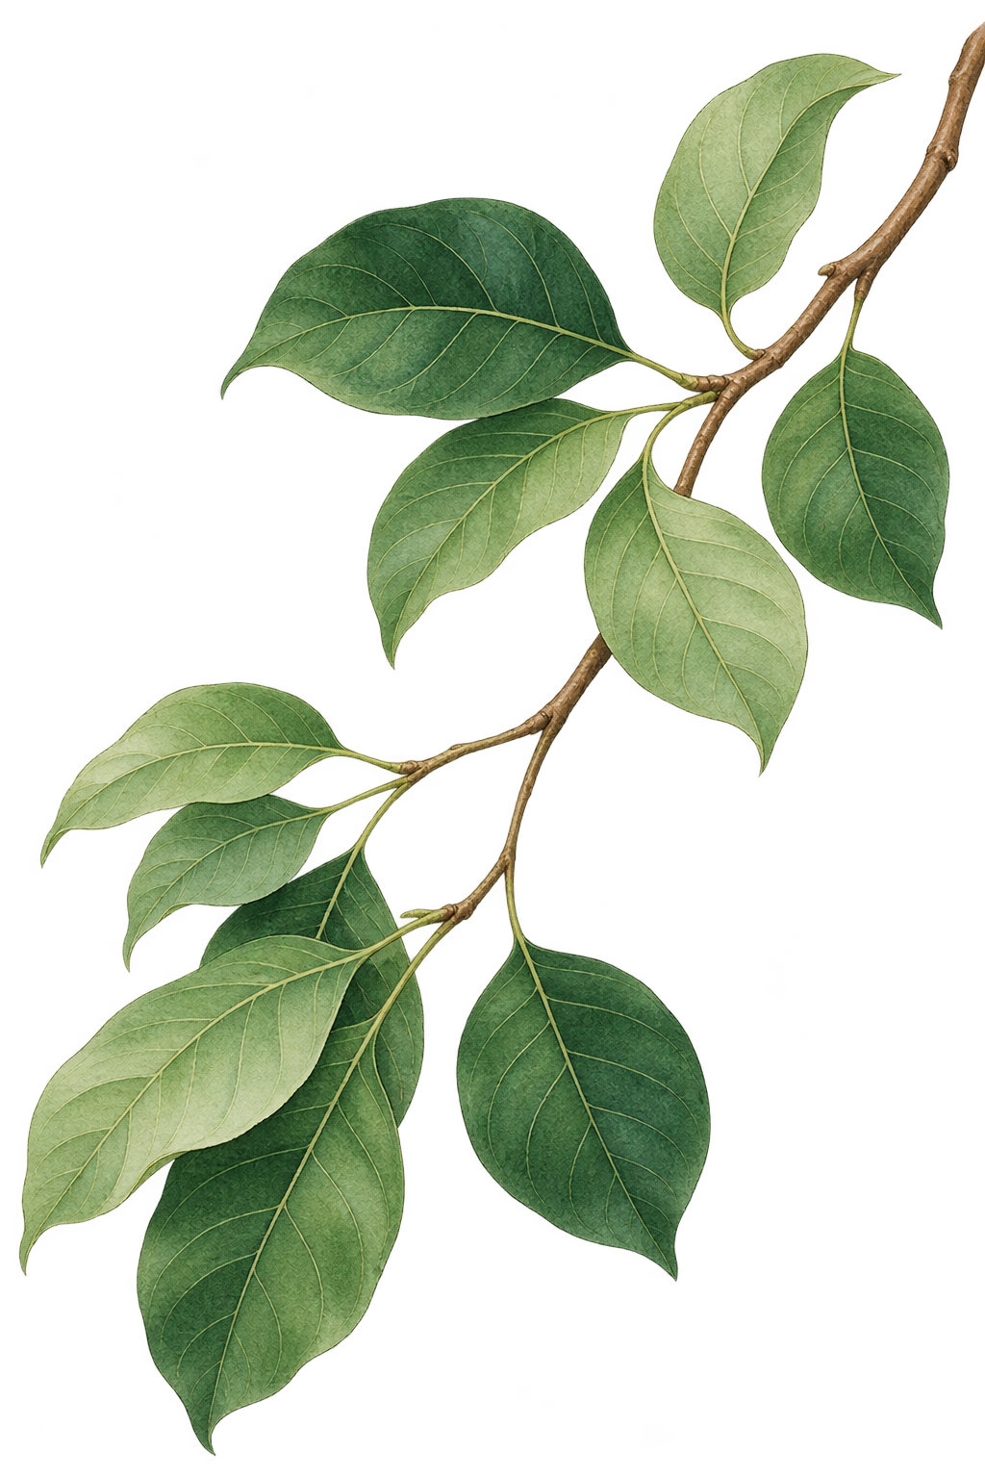
Arboriza
IDEATHON FATEC 2026
Equipe e responsabilidades
Responsabilidades para o protótipo do Ideathon
Integrante | Papel | Responsabilidade principal
Jonathan | Produto e coordenação | Prioridades, pesquisa com equipes municipais e pitch
Rafael | Desenvolvimento backend | Integração da análise e geração do relatório
Pablo | Dados e geoprocessamento | Fontes, análise de cobertura e verificação dos resultados
Guilherme | Design UX/UI | Fluxo, telas e acessibilidade
Gabriel | QA e documentação | Testes, registro de erros e documentação dos limites
Lucas | Desenvolvimento frontend | Mapa, navegação e consulta das propostas
Entrega do grupo
Demonstrar um trecho com diagnóstico, prioridade e proposta preliminar, registrando as verificações pendentes.
Arboriza
03
Notes:
EQUIPE E RESPONSABILIDADES
Os integrantes e os papéis preservam a distribuição do arquivo recebido. As responsabilidades foram alinhadas ao foco em ruas e calçadas, às propostas preliminares e à verificação das limitações. A equipe deve confirmar internamente disponibilidade e divisão de trabalho.
Jonathan: produto e coordenação. Prioridades, pesquisa das necessidades junto às equipes municipais e pitch. A responsabilidade não significa que uma entrevista ou parceria municipal já ocorreu.
Rafael: desenvolvimento backend. Integração da análise e geração do relatório.
Pablo: dados e geoprocessamento. Fontes, análise de cobertura e verificação dos resultados.
Guilherme: design UX/UI. Fluxo, telas e acessibilidade.
Gabriel: QA e documentação. Testes, registro de erros e documentação dos limites.
Lucas: desenvolvimento frontend. Mapa, navegação e consulta das propostas.
Entrega demonstrativa: apresentar um trecho da área-piloto, explicar o diagnóstico e a prioridade, mostrar a proposta preliminar e registrar o que ainda depende de vistoria e avaliação municipal. A tabela é um objeto nativo editável.
Ramo botânico decorativo original gerado por IA com ImageGen. Sem identificação ou recomendação de espécie.

